Slide 1
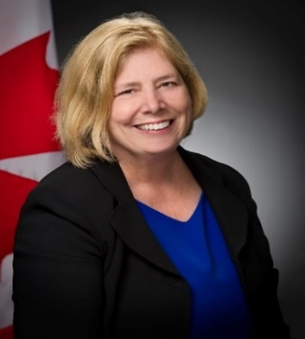
Sans classification
Sous-ministre adjointe (Finances) / Dirigeante principale des finances – Cheri Crosby
Nommée sous-ministre adjointe et dirigeante principale des finances en juin 2019.
Expérience très variée dans le secteur public, notamment : Bureau du Conseil privé; conseillère spéciale du secrétaire adjoint du Cabinet; Citoyenneté et Immigration Canada; sous-ministre adjointe (Services intégrés) et dirigeante principale des finances chez Ressources naturelles Canada.
Mandat
Fournir au ministre de la Défense nationale en temps opportun des conseils financiers stratégiques et des orientations sur les lignes directrices clés du Ministère, afin de mieux appuyer l’exécution du mandat et des opérations de la Défense.
Être une partenaire de confiance qui fournit des services et conseils financiers favorisant une prise de décisions éclairées et un régime de responsabilisation dans tout le Ministère.
Diriger la communauté financière du Ministère en créant une vision de la finance pour l’avenir, qui dynamise davantage les activités de la Défense.
Faits saillants
Nombre total d’employés : 450
Budget : 45 M$ par année et 98 M$ pour les comptes ministériels – total de 143 M$.
Principaux bureaux :
101, promenade Colonel By (édifice Pearkes) et 60, promenade Moodie (Complexe Carling).
Partenaires clés
À l’interne : Ensemble de l’Équipe de la Défense
À l’extérieur : (y compris d’autres ministères fédéraux)
Secrétariat du Conseil du Trésor
Bureau du Conseil privé
Organisation du Traité de l’Atlantique Nord
Partenaires du Groupe des Cinq Pays alliés
Industrie
Milieux universitaires, y compris Comptables professionnels agréés du Canada
L1 picture
PRINCIPAUX ENJEUX Pour lA sous-ministre adjointe (finances)
Plan des présentations au Conseil du Trésor
2019-2020
Le plan des présentations au Conseil du Trésor (CT) est déterminé par la disponibilité des fonds, l’état de préparation des projets, les priorités du Ministère et du gouvernement, et par la capacité existant dans le programme du CT. Le plan de 2019-2020 propose 11 présentations au Conseil du Trésor devant être approuvées d’ici avril 2020, nécessitant une coordination étroite avec le cabinet du ministre de la Défense nationale.
À cause de l’interruption provisoire des réunions du Conseil du Trésor consécutive à la période électorale, le programme à venir est très chargé. Il y a un risque que des présentations du Ministère de la Défense ne soient pas prises en considération comme prévu. Si des présentations ne sont pas approuvées, il pourrait en résulter d’importantes pressions financières et des retards dans l’échéancier et l’exécution des projets.
Le financement par le biais du processus d’examen des prévisions budgétaires – 2019-2020
Les crédits accordés au Ministère comprennent des niveaux de référence pluriannuels que le Conseil du Trésor approuve chaque année et auxquels le Ministère accède par l’intermédiaire du processus d’examen des budgets du Parlement.
En raison de l’élection, il se peut que le processus d’examen des budgets ne suive pas son cycle normal. Si la possibilité d’accéder aux fonds ne se présente pas en 2019‑2020, le Ministère devra peut-être, afin de fonctionner dans les limites des autorisations, reporter ou annuler des dépenses prévues. Cette mesure risque de miner la concrétisation des priorités du Ministère.

